Slide 1



Phân biệt phía phải,
phía trái của đối tượng khác

Slide 2

Bài hát:
Người tôi yêu tôi thương

Slide 3
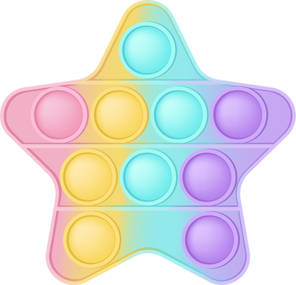
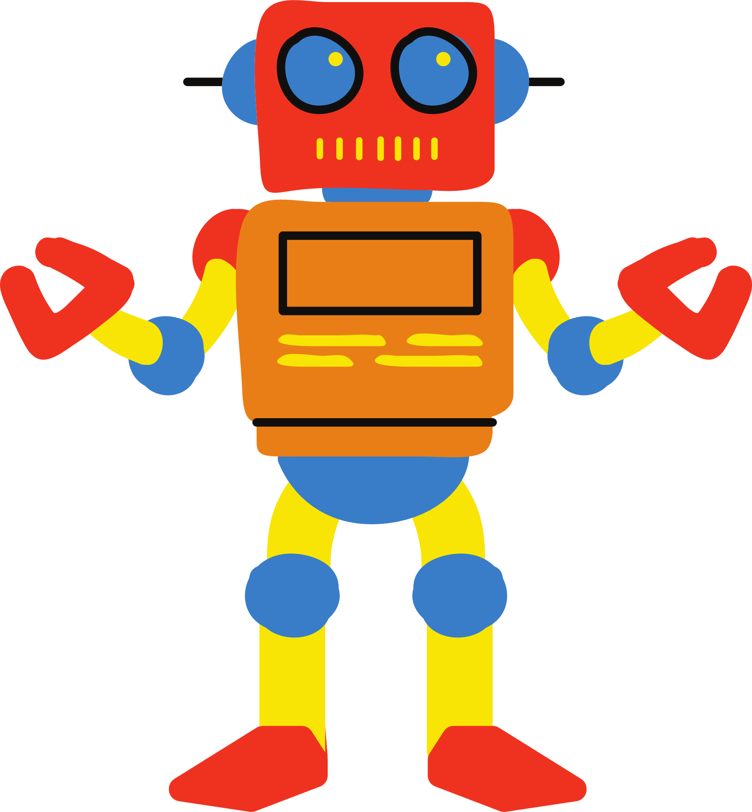
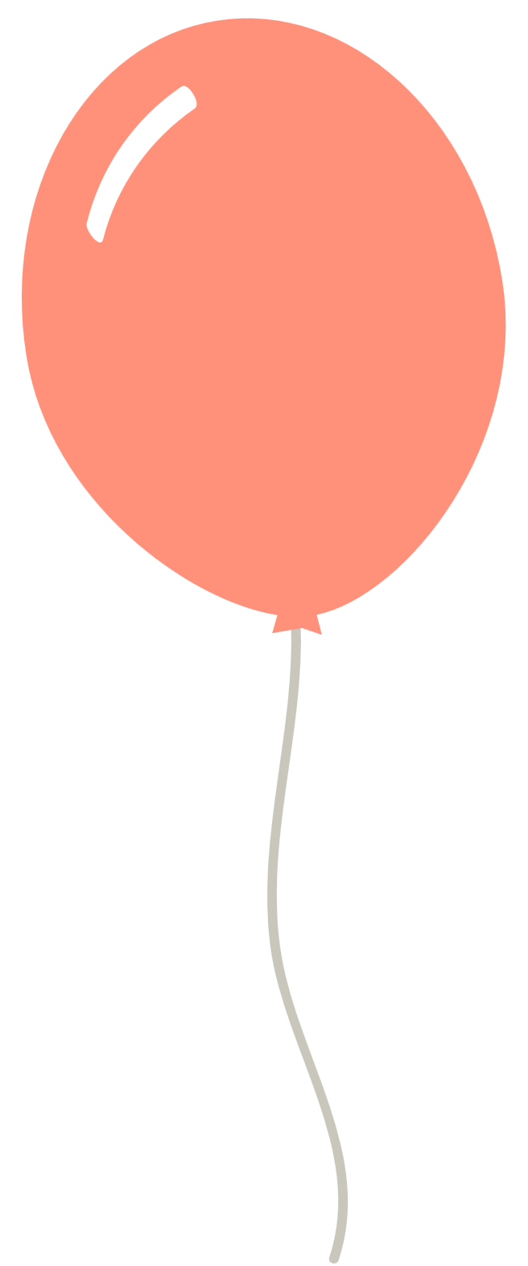


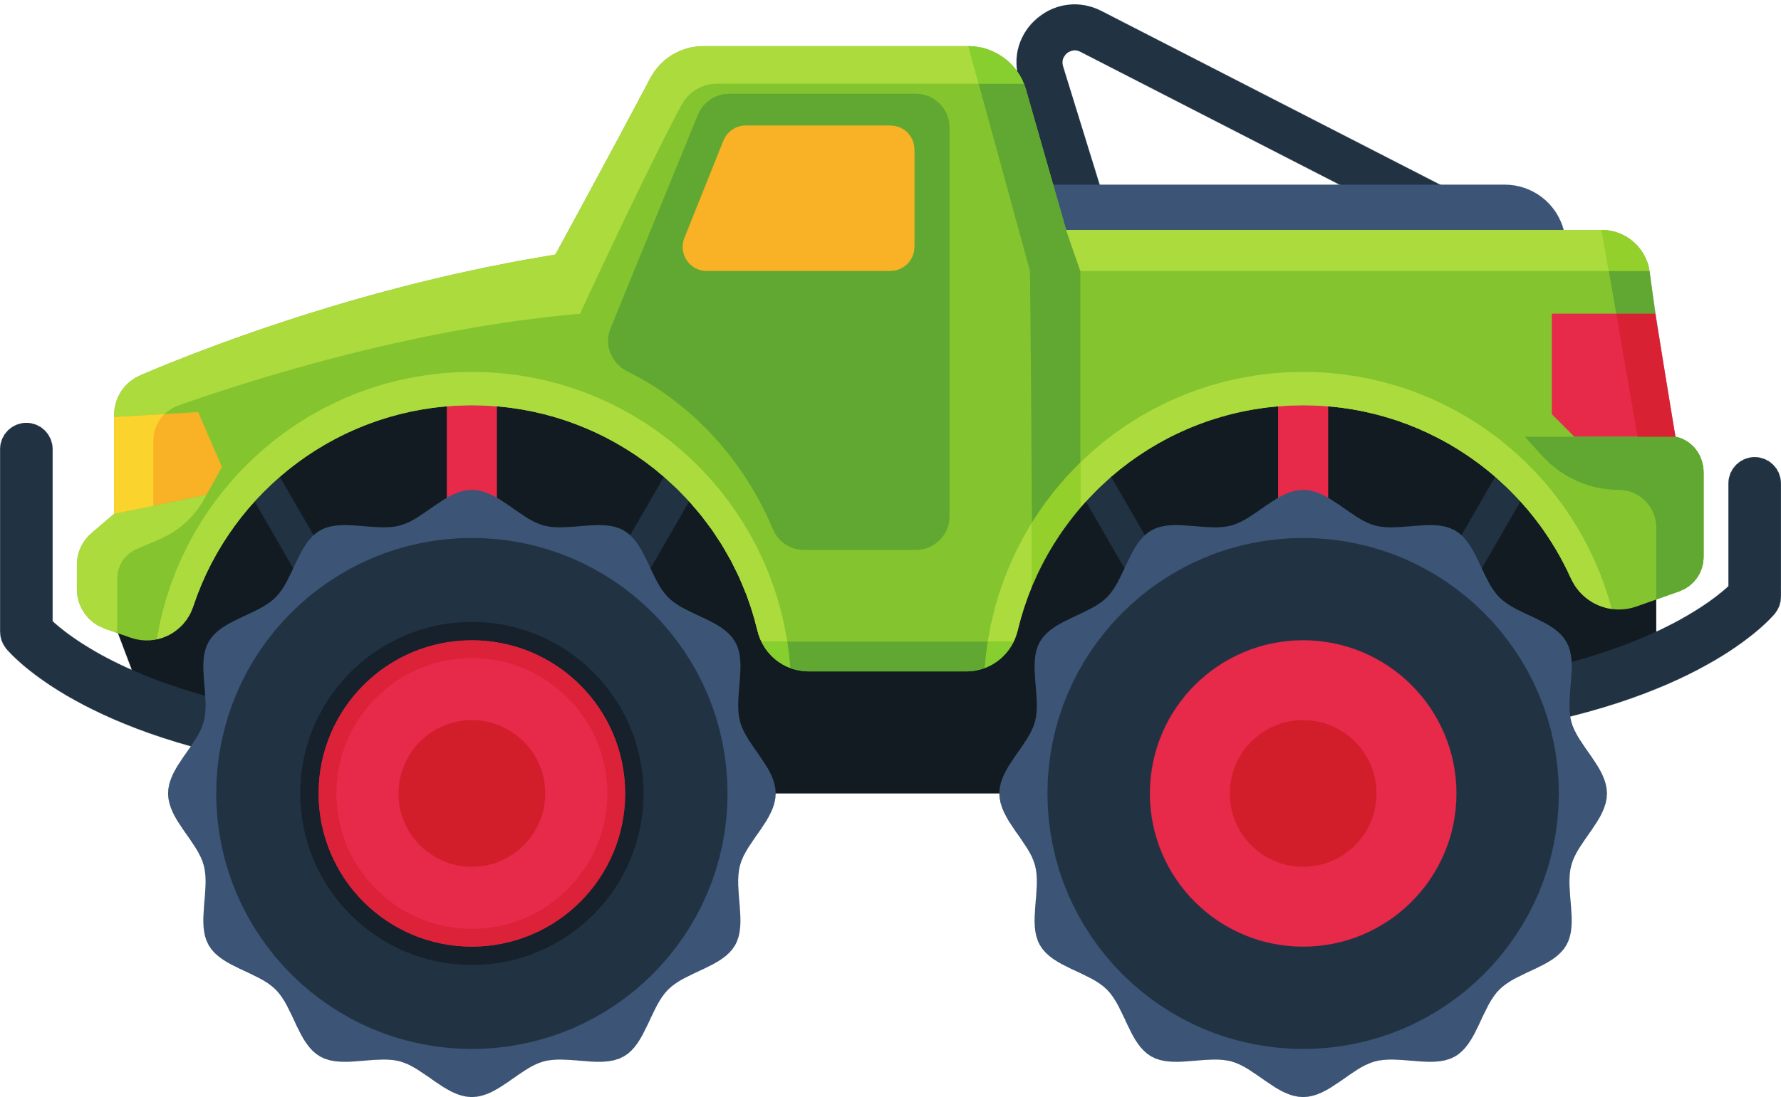
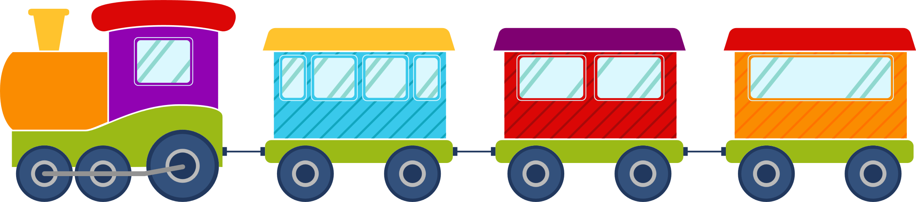
Phía bên trái của Robot có những gì?

Slide 4
Phía bên phải của Robot có những gì?

Slide 5


Bé hãy tìm những bàn tay phải nhé!

Slide 6
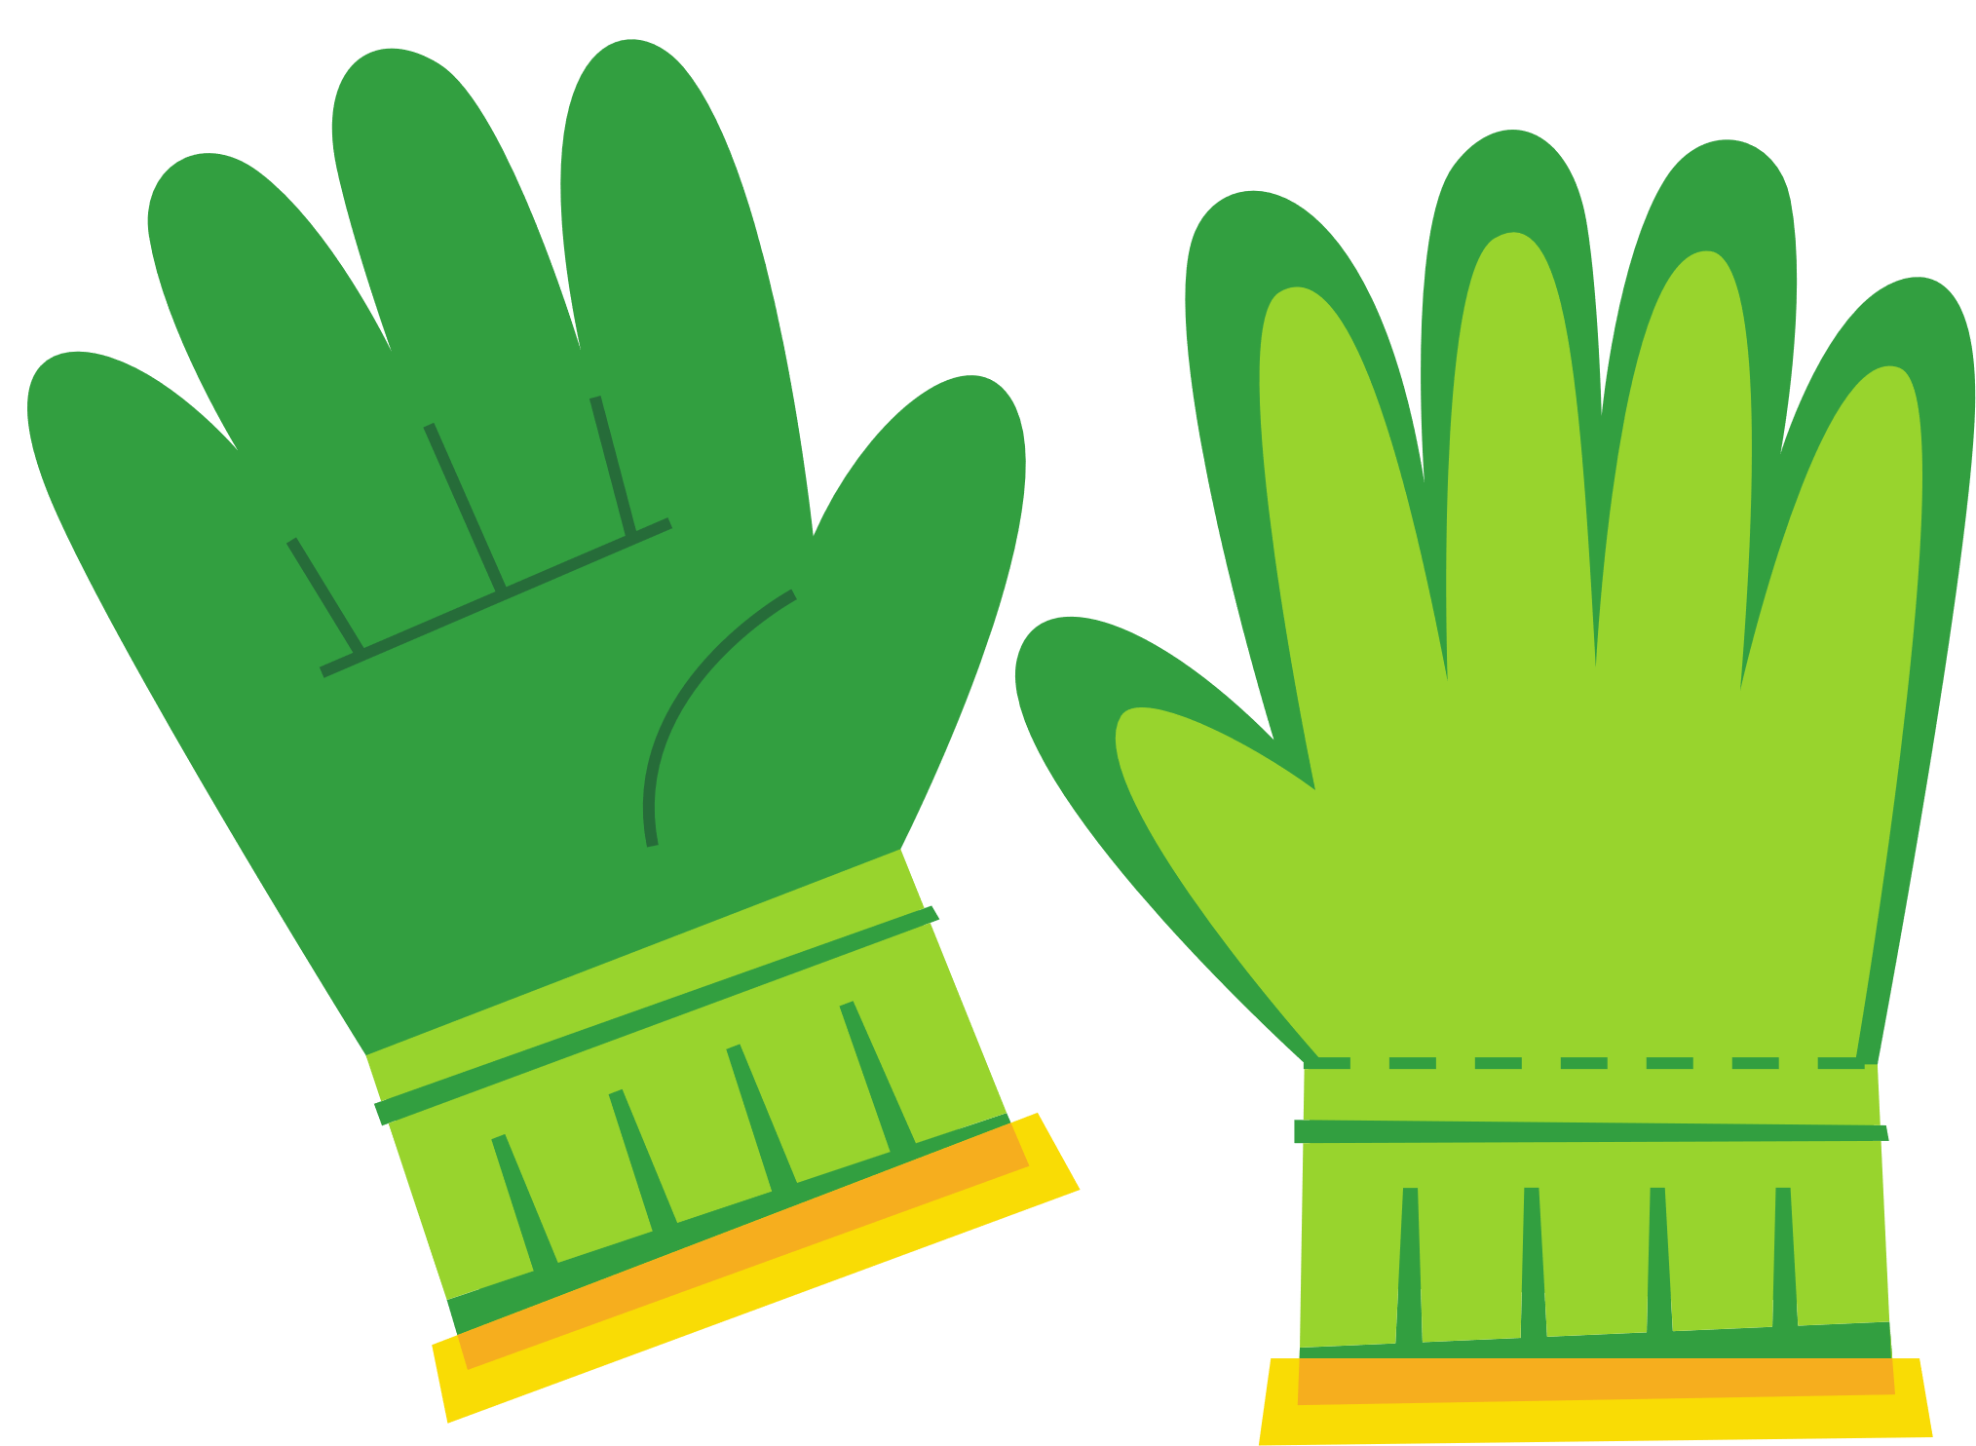

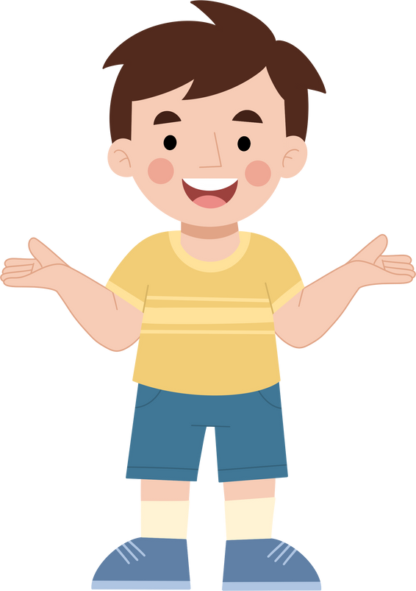
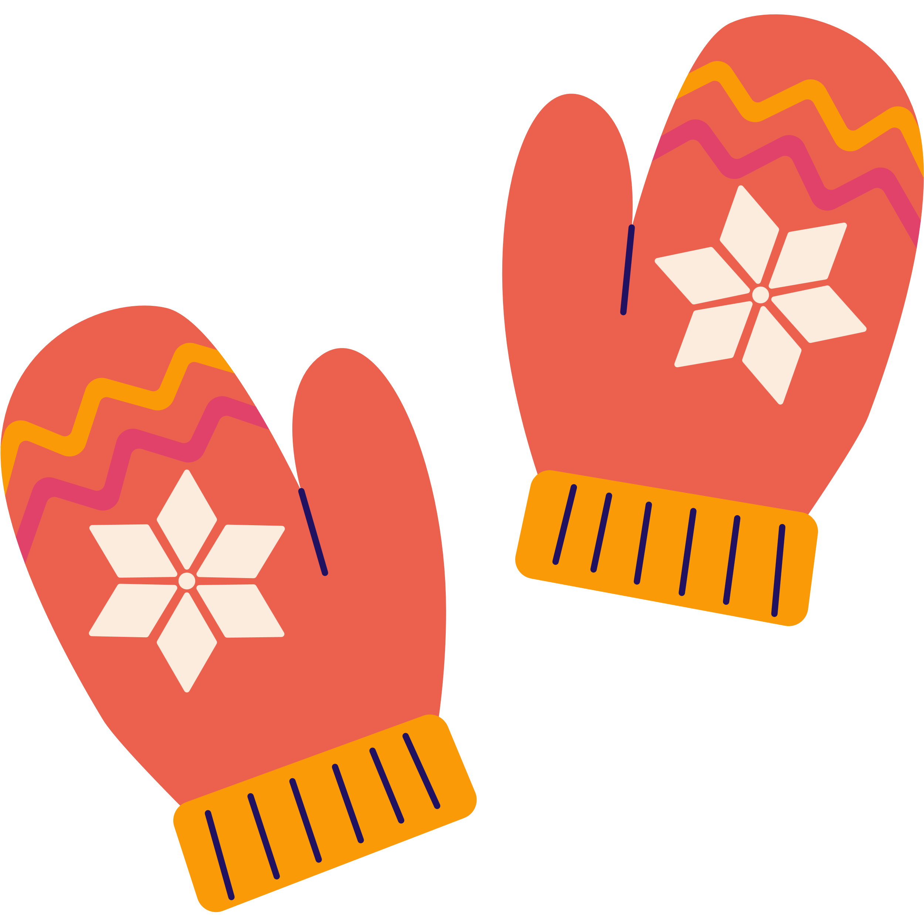
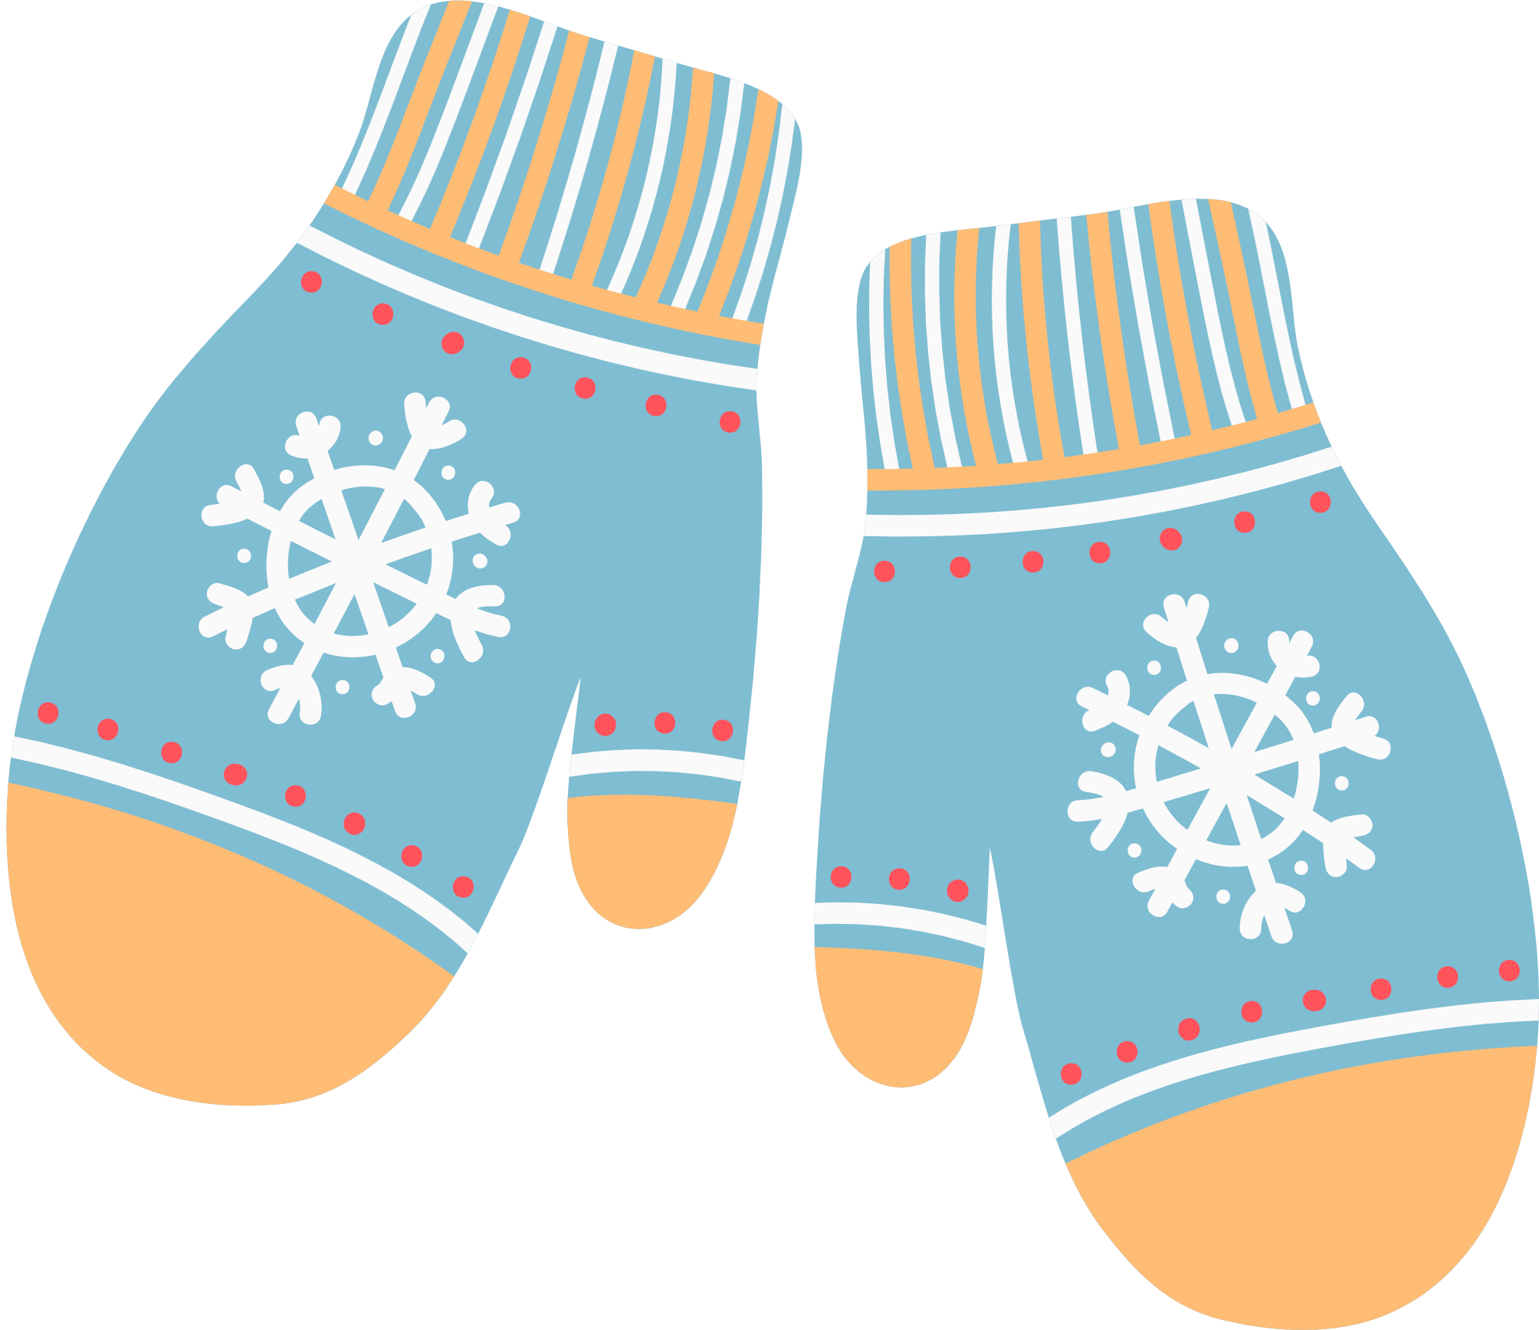
Bé hãy phân biệt găng tay nào của bàn tay nào nhé!

Slide 7
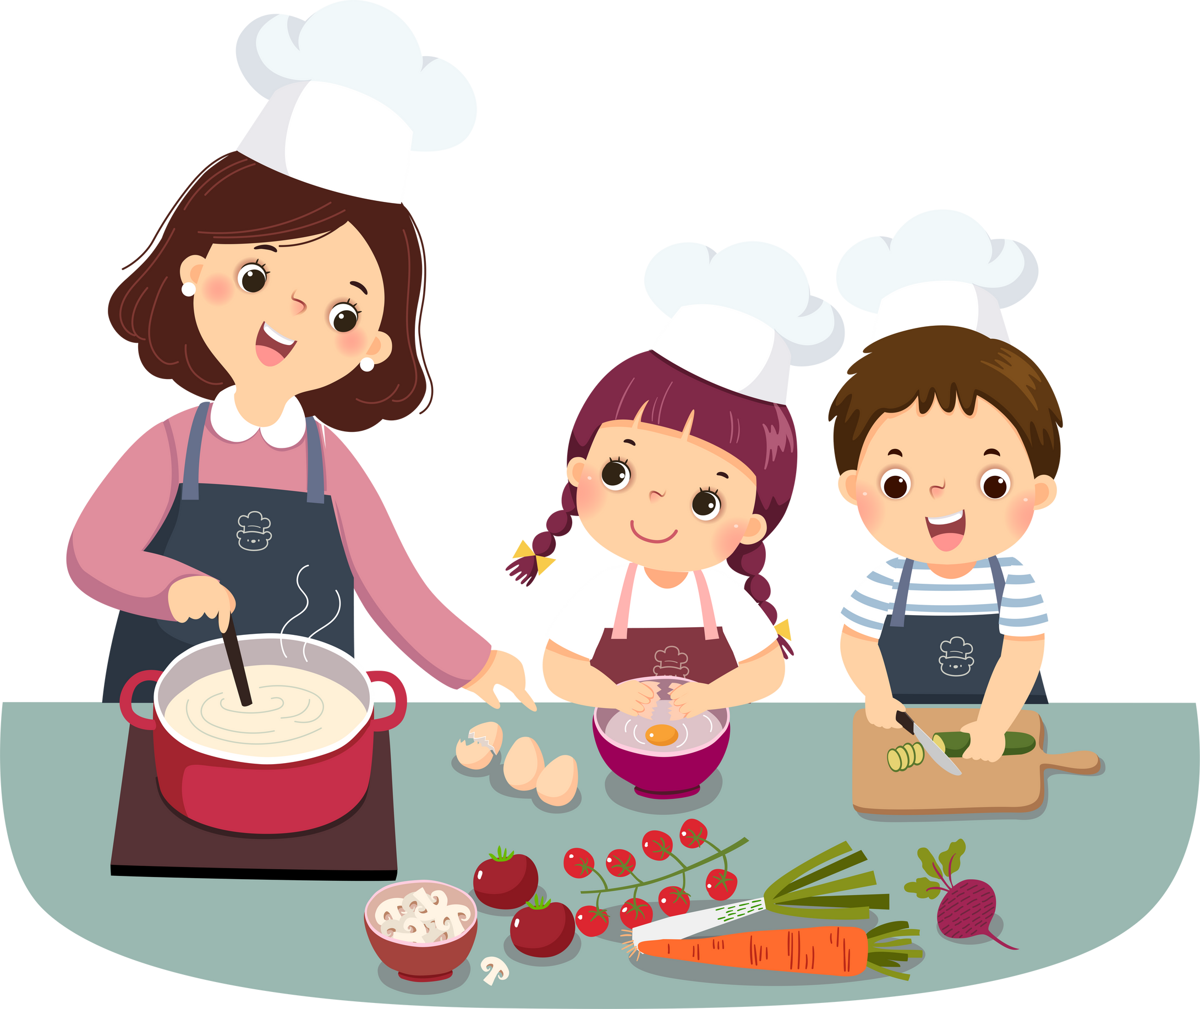
Bạn Mai và bạn Nam nấu ăn cùng mẹ, bé hãy quan sát và trả lời các câu hỏi:
- Mẹ đứng ở phía nào của bạn Mai?
- Ai là người đứng ở phía bên phải của bạn Nam?

Slide 8

Bé đứng ở phía bên nào của mẹ?

Slide 9
Chúc các bé có những
giờ học thật vui!

